Slide 1

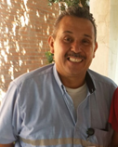
Rodrigo Arbizú 15216
Ricardo Amaya (Piloto de Bus)
“No tenía ni idea de que bus tomar, tuve que ir a secretaría a preguntar y buscar en un fólder todas las rutas”.
“El alumno tiene como obligación estar 5 minutos antes en su respectiva parada.”
Posible significado
Posible significado
Rodrigo es un estudiante que posee carro propio pero un día que se había quedado sin carro, necesitaba hacer uso del bus, y no tenía la información acerca de qué bus tomar.
Ricardo es un piloto de buses del colegio americano que nos comentó que a veces tiene problemas cuando hay tráfico, accidentes o zonas muy concurridas.

Slide 2

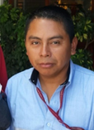
Julio Rodríguez (Piloto de Bus)
Jonnathan Juárez 15377 (Estudiante)
“El estudiante llama al colegio para preguntar si su bus ya pasó por su parada o sigue en camino.”
“Un día no había buses y yo no sabía y no pude regresar a mi casa temprano.”
Posible significado
Posible significado
Julio, un piloto de buses del Colegio Americano, nos comentó que en caso de que una ruta tenga problemas existe otra ruta “Comodín” que ayuda a terminar la ruta del bus en problemas.
Jonnathan es un estudiante que hace uso de los buses del Americano casi todos los días, que él no sepa si están disponibles es un problema.

Slide 3
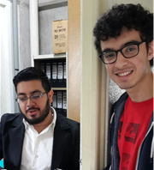
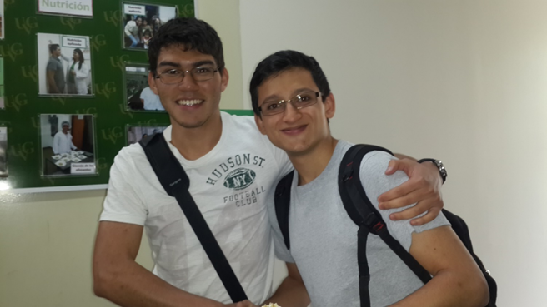
Miguel Ángel, trabajador de la cooperativa de ahorro Ixcanil
Luis Cobos,
“Pocas veces he tenido que utilizar el bus, pero siempre me ha costado saber cómo funciona, porque el proceso de saber qué bus tomar es tardado”
Hay veces que yo pienso que la ruta si está, pero cuando llego al Americano, me dicen que hoy no está la ruta”
Posible significado
Posible significado
Miguel Ángel menciona que el problema con el servicio actual es que es complicado determinar, no sólo la ruta que mejor le convenga sino después encontrar el bus indicado.
Luis comenta que la comunicación con el servicio de los buses no es muy efectiva y esto provoca que el servicio sea deficiente.

Slide 4
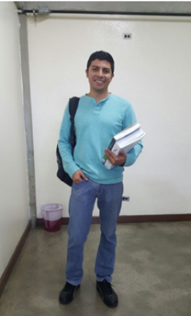
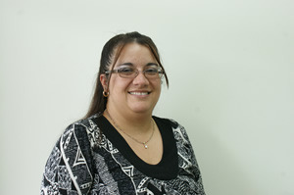
Eugenio Aristondo, catedrático UVG
Claudia Monterroso (catedrática)
"Los estudiantes suelen llegar tarde a clase, por lo que creo que, optimizando tiempos en paradas, se podría obtener un gran resultado en puntualidad."
“No sabía qué bus tomar y tomé una ruta que no era la que yo necesitaba.”
Posible significado
Posible significado
Eugenio nos menciona atribuye la llegada tarde de los estudiantes a que no existe un buen control de las rutas y paradas de los buses por la mañana
Claudia es una catedrática que no tenía conocimiento de la ruta que necesitaba y eso le causó que se subiera a un bus diferente con una ruta diferente.

